Slide 1
ОБУЧЕНИЕ ГРАМОТЕ: РАЗВИТИЕ ИНТЕРЕСА И СПОСОБНОСТЕЙ К ЧТЕНИЮ У ДЕТЕЙ 6-7 ЛЕТ Занятие №2: Слоги и слова.
Петрушина Наталья Сергеевна
педагог дополнительного образования
ГБДОУ центр развития ребёнка – детский сад № 114
Адмиралтейского района Санкт - Петербурга

Slide 2
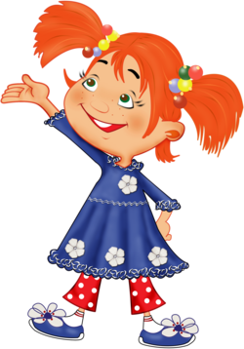
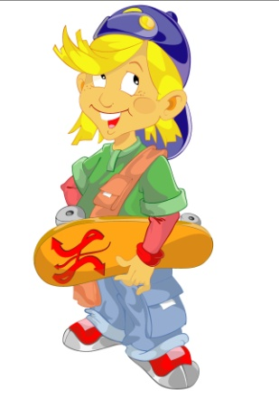
№ 1: Слоги и слова.
Задание: Соедини2 кубика со слогами, чтобы получилось имя мальчика. Напиши его. Соедини три шарика, чтобы получилось имя девочки. Напиши его
РИ
МА
ЛЯ
КО
НА
ЛУ
РО
МУ
М
А
Р
И
Н
А
К
О
Л
Я

Slide 3
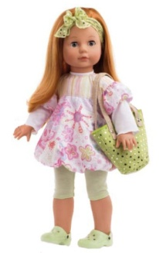
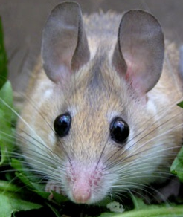
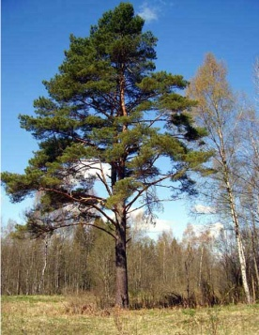
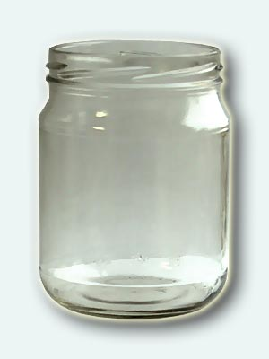
№ 2: Анаграммы.
Задание: Справа составьте новое слово из тех же букв, из каких написано слово слева, но в другом порядке. Картинки вам помогут.
К
У
Л
А
К
К
А
М
Ы
Ш
К
А
Р
Е
Т
А
Н
А
С
О
С
К
А
Б
А
Н
Ф
А
Р
Ш

Slide 4
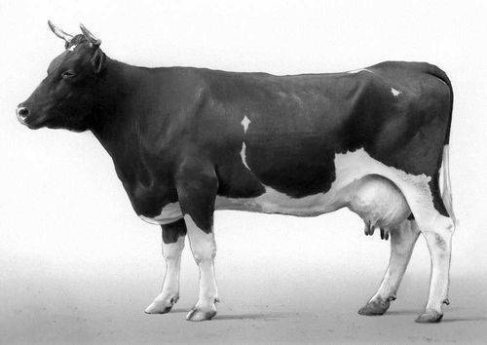
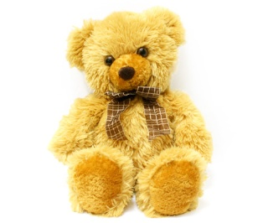
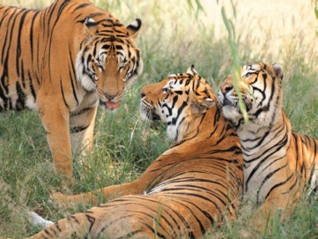
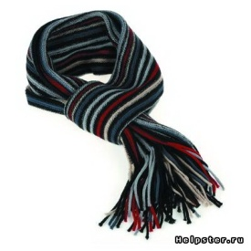
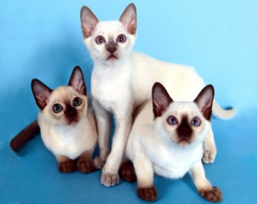
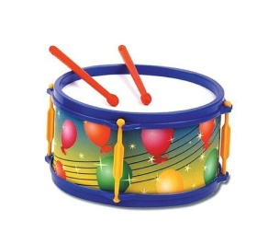
№ 3: Грамматическая арифметика.
Задание: Напиши справа слово, используя знаки. Соедини слово с предметом, к которому оно подходит.
Т
+
И
Г
Р
Ы
=
К
Р
-
Р
+
О
Ш
К
И
=
Б
А
Р
А
Н
-
Н
+
Б
А
Н
=
Ш
К
-
К
+
А
+
Р
Ф
=
М
Ы
-
Ы
+
И
+
Ш
К
А
=
К
Р
-
Р
+
О
+
Р
О
В
А
=

